Slide 1
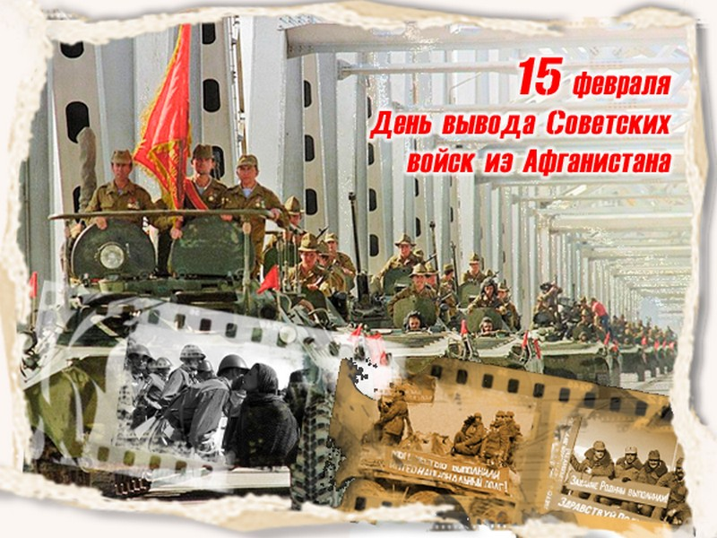
«День памяти воинов-интернационалистов»
(посвященное дате вывода советских войск из Афганистана)
Вспомним всех поименно,
Вспомним сердцем своим.
Это нужно не мертвым,
Это нужно живым….
Р. Рождественский
Подготовила: Алькина Нина Александровна
учитель истории и обществознания УКП при ИК-5

Slide 2
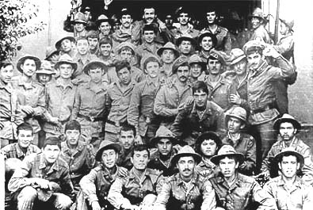
12 декабря 1979 было принято решение о советской военной помощи Афганистану. По неоднократной просьбе афганской стороны. Всего с сентября по декабрь 1979 было 7 таких обращений.
25 декабря 1979 года ограниченный контингент советской армии вступил на территорию Афганистана.
В начале декабря 1979 года в Баграм был направлен так называемый «мусульманский батальон» — отряд особого назначения ГРУ— специально созданный летом 1979 года из советских военнослужащих среднеазиатского происхождения для охраны Тараки и выполнения особых задач в Афганистане.

Slide 3
война в Афганистане
1979-1989
Причины войны:
1.Поддержка сторонников концепции социализма в Афганистане 2.Предотвратить возможное укрепление в регионе исламского фундаментализма. Само по себе падение просоветского правительства означало бы сильный удар по внешнеполитическим позициям СССР, поскольку, случилось такое, это был первый в послевоенной истории случай низложения просоветского правительства.
3. Помимо прямых последствий, распространение фундаментализма могло через афганских таджиков существенно дестабилизировать советскую Среднюю Азию. На международном уровне было заявлено о том, что СССР руководствуется принципами «пролетарского интернационализма».

Slide 4
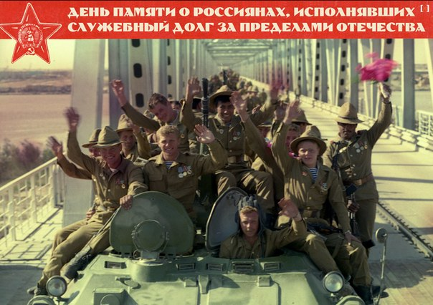
15 февраля 2026 года
37 лет
со дня вывода советских войск из Афганистана

Slide 5
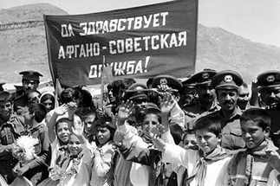
в Афганистане, советские люди оставили добрый след: строили больницы, школы, дороги, открывали заводы, фабрики. До 60 процентов наших задач были миротворческими. Афганцы этого не забыли до сих пор!
Советский солдат в стране гор и пустынь противостоял продвижению международного терроризма и наркобизнеса к границам Отчизны, и в этом – его большая заслуга.

Slide 6

Война в Афганистане продолжалась

Slide 7
После окончания войны 17 августа 1989 в СССР были опубликованы цифры погибших советских солдат с разбивкой по годам:
1979 год 86 человек
1980 год 1484 человека
1981 год 1298 человек
1982 год 1948 человек
1983 год 1448 человек
1984 год 2343 человека
1985 год 1868 человек
1986 год 1333 человека
1987 год 1215 человек
1988 год 759 человек
1989 год 53 человека
Итого — 13 835 человек.

Slide 8
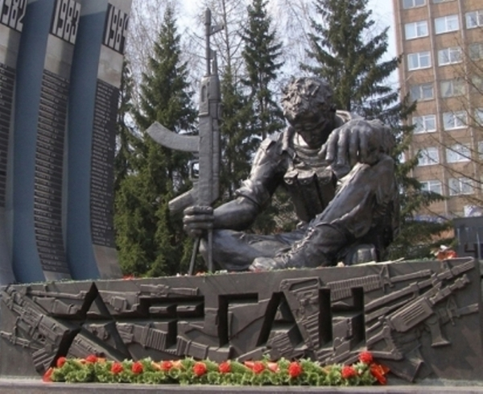
Советская Армия – 14 427
КГБ - 576 (в том числе 514 военнослужащих погранвойск)
МВД - 28
Итого-15 031 человек.
В дальнейшем итоговая цифра несколько увеличилась. По состоянию на 1 января 1999 года безвозвратные потери в Афганской войне (убитые, умершие от ран, болезней и в происшествиях, пропавшие без вести) оценивались следующим образом

Slide 9
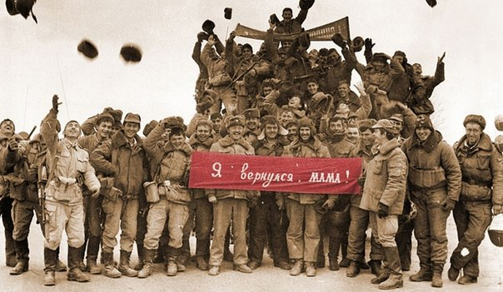

Slide 10
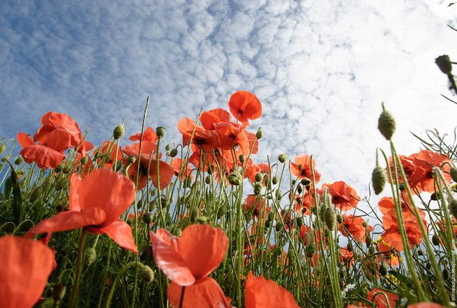
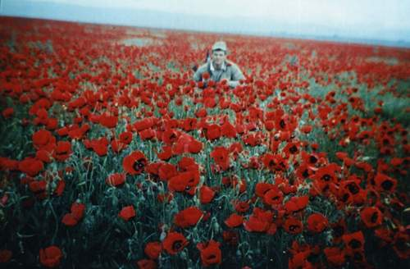

Slide 11
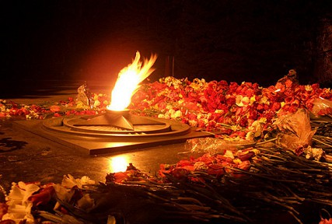

Slide 12
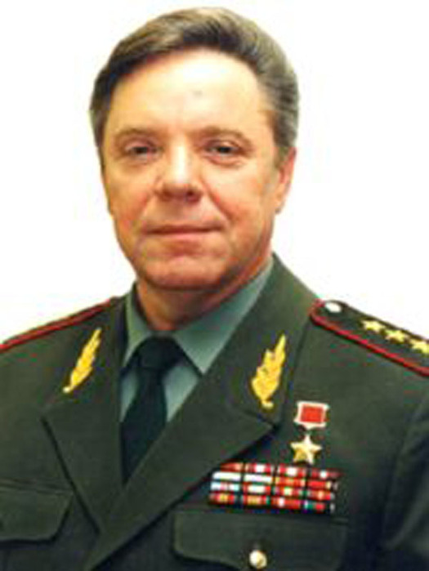
15 февраля — из Афганистана полностью выведены советские войска.
Демократической Республике Афганистан, руководство Афганистана фактически проиграло борьбу с мятежниками за свой народ, не могло стабилизировать обстановку в стране, хотя располагало 300-тысячными военными формированиями (армия, милиция, госбезопасность).
После ухода советских войск из Афганистана существенно осложнилась обстановка на советско-афганской границе: имели место обстрелы территории СССР, попытки проникновения на территорию СССР (только в 1989 году имели место около 250 попыток проникновения на территорию СССР), вооружённые нападения на советских пограничников, минирование советской территории.
Громов Борис Всеволодович

Slide 13
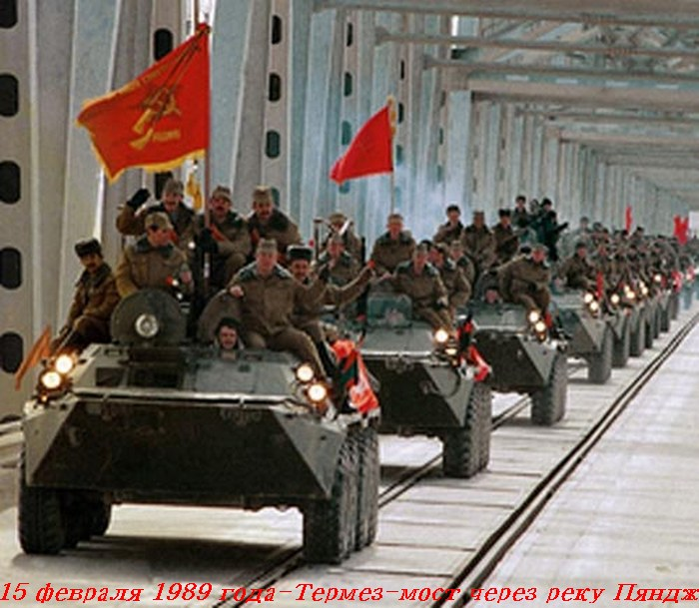

Slide 14
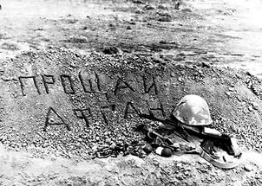
Оставшиеся будут неустанно
Бессмертный подвиг молодости славить...
Между Россией и Афганистаном
Лежит пространство под названьем ПАМЯТЬ.

Slide 15
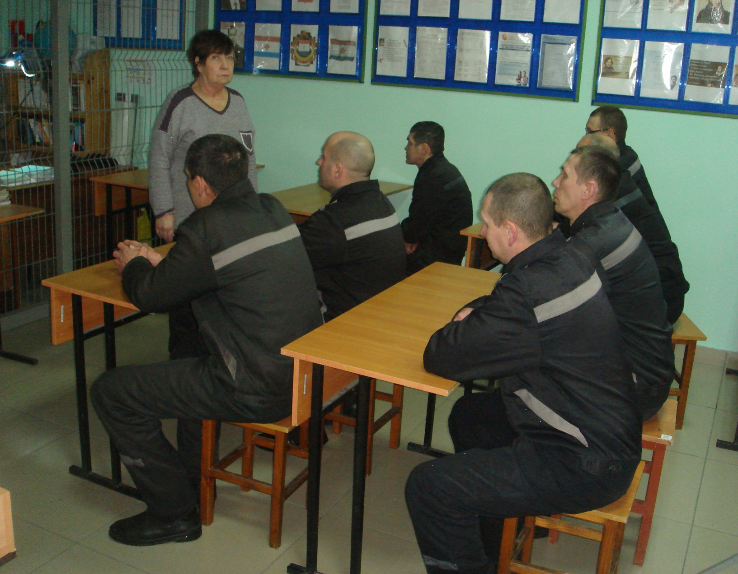

Slide 16
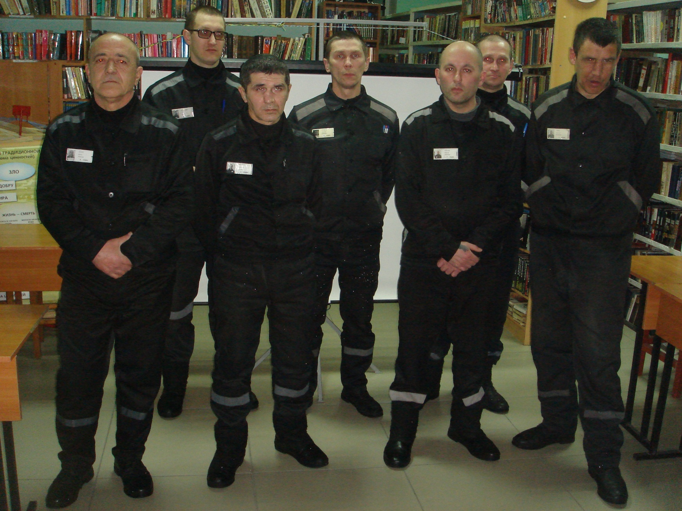

Slide 17
Спасибо за внимание!

